Slide 1
Codellege

Slide 2
Restricciones
Nombre del documento:
Clasificación de la Información: CONFIDENCIAL
Restricciones
Los contenidos de este documento son propiedad de Softtek y son confidenciales. Queda estrictamente prohibido cualquier reproducción total o parcial sin la autorización escrita por parte de Softtek.
Este documento está sujeto a cambios. Los comentarios, correcciones o dudas deberán ser enviados al autor.
Audiencia | Propósito
Crupo de Capacitacion | Apoyo en contenido
Tabla de Revisión
La siguiente tabla enlista las revisiones realizadas a este documento. Debe utilizarse para describir los cambios y adiciones cada vez que este documento vuelva a ser publicado. La descripción debe ser detallada e incluir el nombre de quien solicita los cambios.
Núm. de versión | Fecha de versión | Tipo de cambios | Dueño / Autor | Fecha de revisión / Expiración
1.0 | 12/06/2016 | Original | Samuel Martinez / Lilia Santos / Roger Davila | 01/01/2017
1.1 | 3/01/2017 | Contenido Nuevo | Gustavo Soto

Slide 3
Index
Introducción
Introducción a Sistemas (¿Qué es?)
Hardware y Software
Sistemas Operativos
La web
Introducción a la programación
HTML
CSS
Bootstrap
JavaScript
JQuery
SQL
POO
.Net
NODE
Proyecto Final

Slide 4
Index
Html
¿Qué es HTML?
Estructura de HTML
Elementos HTML
Listas
Tablas
Formularios
CSS
JavaScript
PHP

Slide 5
Hardware & Software

Slide 6

Hardware
El hardware es la parte que puedes ver del computador, es decir todos los componentes de su estructura física.
La pantalla, el teclado, la torre y el ratón hacen parte del hardware de tu equipo.

Slide 7
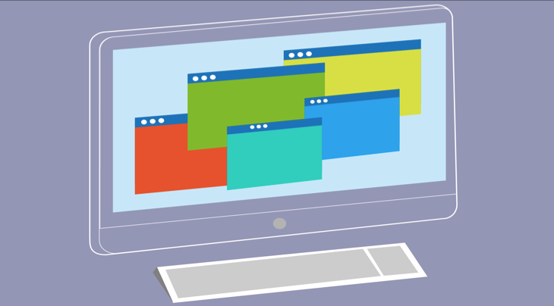
Software
Estos son los programas informáticos que hacen posible la realización de tareas específicas dentro de un computador. Por ejemplo Word, Excel, PowerPoint, los navegadores web, los juegos, los sistemas operativos, etc.

Slide 8


Ejercicio: Identificar si es H o S

Slide 9
Sistemas Operativos

Slide 10
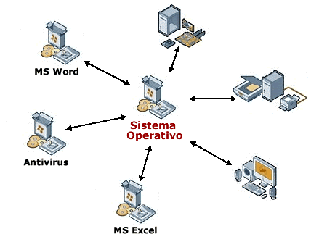
Sistemas Operativos
Un sistema operativo puede ser definido como un conjunto de programas especialmente hechos para la ejecución de varias tareas, en las que sirve de intermediario entre el usuario y la computadora. Un sistema operativo, tiene también como función, administrar todos los periféricos de una computadora. Es el encargado de mantener la integridad del sistema.
Podemos decir que el sistema operativo es el programa más importante de la computadora.

Slide 11
Funciones básicas del Sistema Operativo
El sistema operativo es un conjunto de programas que:
Inicializa el hardware del ordenador
Suministra rutinas básicas para controlar dispositivos
Permite administrar, escalonar e interactuar tareas
Mantiene la integridad de sistema

Slide 12
Las Distintas Partes de un Sistema Operativo
El sistema operativo de una computadora que es usado por muchas personas al mismo tiempo, es un sistema complejo. Contiene millones de líneas de instrucciones escritas por programadores. Para hacer los sistemas operativos más fáciles de ser escritos, son construidos como un conjunto de módulos, siendo cada módulo responsable de realizar una función. Los módulos típicos en un gran Sistema Operativo multiusuario generalmente son:
Núcleo (Kernel en inglés)
Administrador de procesos
Scheduler
Administrador de archivos

Slide 13
El Núcleo - Ejecución en Tiempo-Real
El núcleo de un sistema operativo es algunas veces llamado EJECUCION en tiempo real. Algunas de las funciones ejecutadas son:
Intercambio entre programas
Control y programación de los dispositivos de hardware
Administración de memoria
Administración de procesos
Escalonamiento de tareas
Comunicación entre procesos
Procesamiento de excepciones y de interrupciones

Slide 14
Programando una computadora
Un programa es una secuencia de instrucciones dadas a la computadora. Cuando el programador de software (una persona que escribe programas para que sean ejecutados en una computadora) desarrolla un programa, este es convertido en una larga lista de instrucciones que son ejecutadas por el sistema operativo de la computadora.
Tratándose de sistemas operativos, se habla de un proceso más que de un programa. En los sistemas operativos modernos, sólo una porción de un programa es cargada en cada instante. El resto del programa espera en una unidad de disco hasta que se necesite del mismo. Esto economiza espacio de memoria.

Slide 15
Los programas en la computadora son ejecutados por procesadores. Un procesador es un chip en la computadora que ejecuta instrucciones de programas. Los procesadores ejecutan millones de instrucciones por segundo

Slide 16
Un Proceso
Un proceso o tarea es una porción de un programa en alguna fase de ejecución. Un programa puede consistir de varias tareas, cada una con funcionamiento propio o como una unidad (tal vez comunicándose entre sí periódicamente).

Slide 17
El Thread (hilo)
Un thread es una parte separada de un proceso. Un proceso puede consistir de varios threads cada uno de los cuáles es ejecutado separadamente. Por ejemplo, un thread podría realizar el refresco de los gráficos de la pantalla, otro thread trataría sobre la impresión, otro thread se encargaría del mouse y el teclado. Esto brinda buenos tiempos de respuesta en programas complejos. Windows Server es un ejemplo de un sistema operacional que soporta multi-thread.

Slide 18
Los sistemas operativos más populares:
Microsoft Windows (para computadoras). Que es Microsoft?
Windows Server (para servidores)
Linux (para computadoras y servidores)
Mac OS (para computadoras)
Chrome OS (para computadoras)
Android (para smartphones)
Windows Phone(para smartphones)
iOS (para smartphones)
BlackBerry OS (para smartphones)

Slide 19

Los sistemas operativos más conocidos.

Slide 20
La Web

Slide 21
La web
Interconnected Networks: unión de todas las redes y computadoras distribuidas por todo el mundo
ARPAnet 1969: Red que enlazaba universidades y centros de alta tecnología.
TCP/IP: protocolos de interconexión de redes de fibra, cable, WIFI. sobre los que se implementan las aplicaciones de Internet y sus protocolos
World Wide Web : sistema de distribución de documentos de hipertexto o hipermedios interconectados y accesibles vía Internet.

Slide 22
Clientes, servidores y la nube
Clientes: Un cliente web, es cualquier aplicación que sirve para utilizar la web. Por ejemplo, los navegadores de internet.
Servidores: programa que se ejecuta continuamente en un computador, manteniéndose a la espera de peticiones de ejecución que le hará un cliente o un usuario de Internet.
La nube: procesamiento y almacenamiento masivo de datos en servidores que alojen la información del usuario.

Slide 23

Clientes

Slide 24

Servidores

Slide 25

La nube

Slide 26
HTML

Slide 27
¿Qué es HTML?
Siglas de HyperText Markup Language (Lenguaje de Marcado de Hipertextos).
Lenguaje de etiquetas
Elemento de construcción más básico de una página web
Determina el contenido de una página web
Indica al navegador como tiene que ser mostrado el contenido

Slide 28
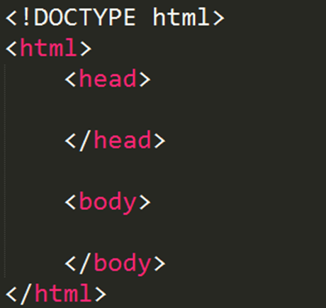
Estructura Básica de una Pagina HTML
En seguida se muestra el esqueleto de un documento HTML:

Slide 29
Estructura de HTML
DOCTYPE
Etiquetas
Elementos
Elementos vacios
Elementos anidados
Atributos
Comentarios
<!DOCTYPE html> <html> <head> <title>Page Title</title> </head> <body> <h1>My First Heading</h1> <p>My first paragraph.</p> </body> </html>

Slide 30
Pagina web
<!DOCTYPE html> Define el tipo de documento
<html> Define todos los elementos que component el document HTML
<head> Contiene informacion del documento
<title> Titulo del documento
<body> Define todos los elementos visibles para el usuario
<h1> Encabezado de nivel 1
<p> Parrafo
<!DOCTYPE html> <html> <head> <title>Page Title</title> </head> <body> <h1>My First Heading</h1> <p>My first paragraph.</p> </body> </html>

Slide 31
DOCTYPE
Se utiliza para declarar el tipo de documento que se va a desplegar. Esta declaración debe ser el primer elemento de nuestro documento HTML.
La sintaxis es la siguiente:
<!DOCTYPE html [otra información]>
Ejemplo:

Slide 32
html
Describe nuestro documento HTML. Este elementos es la raíz de un documento HTML, esto quiere decir que todos los elementos que se vayan a agregar a una página deben estar anidados dentro del elemento html (Excepto la declaración <!DOCTYPE>).

Slide 33
head
Provee información para el documento.
Por ejemplo:
El titulo del documento mediante el elemento <title>.
Definir estilos mediante el elemento <style>
Enlazar un documento a un recurso externo mediante el elemento <link>
Definir un script, del lado del cliente (JavaScript), utilizando el elemento <script>.
Entre otros elementos.

Slide 34
body
Define el cuerpo del documento.
Contiene a todos los elementos de un documento HTML, tales como textos, hyperlinks, imágenes, tablas, listas, etcétera.

Slide 35
Elementos HTML
Html
Head
Body
Parrafos
Headings
Elemento <hr>
Imagenes
Links
Imágenes como links
Marcadores
Listas
Listas no ordenadas
Listas ordenadas
Listas de definiciones
Tablas
¿Qué es una tabla?
Elementos <td> y <tr>
Elemento <th>
Atributos colspan y rowspan
Formularios
¿Qué es un formulario?
Atributo action
Metodos HTTP
Elemento <input>
Elemento <select>
Elemento <textarea>
Elemento <button>

Slide 36


Etiquetas HTML
Son palabras reservadas encerradas en paréntesis angulares (‘<’, ‘>’).
Las etiquetas se pueden escribir en mayúsculas o minúsculas, aunque el estándar recomienda utilizar las minúsculas.
Se tienen dos tipos de etiquetas: de apertura y de cierre.
Ejemplo de etiqueta de apertura:
Ejemplo de etiqueta de cierre:

Slide 37

Elementos HTML
Son las partes que componen los documentos HTML y son definidos mediante etiquetas HTML.
Cada elemento debe tener una etiqueta de apertura y una etiqueta de cierre.
Esta es la forma en la que se construye un elemento:
<nombreEtiqueta>Contenido</nombreEtiqueta>
Ejemplo:

Slide 38

Elementos vacios
Algunos elementos no necesitan una etiqueta de cierre, a estos elementos se les denomina elementos vacíos y se construyen de la siguiente manera:
<nombreEtiqueta />
Ejemplo:

Slide 39
Elementos anidados
Los elementos HTML pueden ser anidados, es decir, un elemento puede contener más elementos.
Se debe cuidar el orden en el que se cierran las etiquetas al momento de anidar elementos.
Ejemplo de una anidación correcta:
Ejemplo de una anidación incorrecta

Slide 40
Atributos
Un atributo provee información adicional sobre un elemento.
Estos atributos se escriben dentro de la etiqueta de apertura, después del nombre de la etiqueta, y se componen de dos partes: Nombre y valor del atributo, como se muestra a continuación:
<nombreEtiqueta nombreAtributo = ‘valorAtributo’> Contenido </nombreEtiqueta>
Ejemplo:

Slide 41
Comentarios
Los comentarios consisten en un texto que no se muestra en el navegador y que sirve para añadir explicaciones o información al código.
La sintaxis para escribir un comentario en HTML es la siguiente:
<!-- Comentario -->

Slide 42
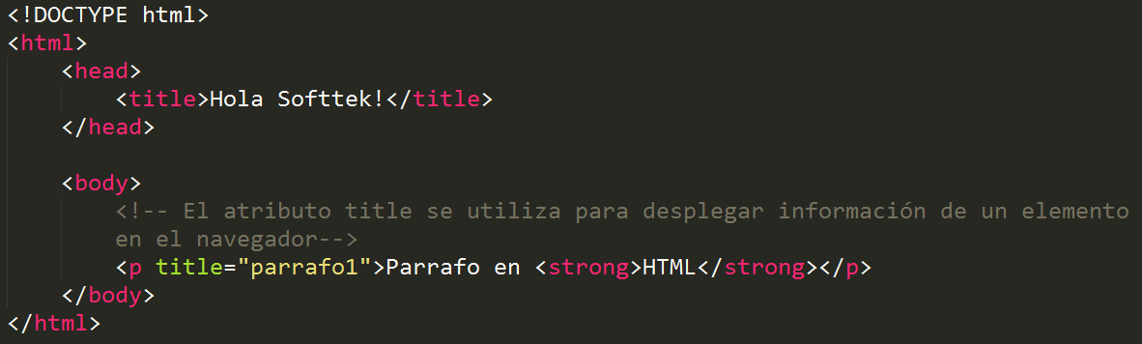
El siguiente es un ejemplo de un documento HTML con los componentes básicos descritos anteriormente.

Slide 43
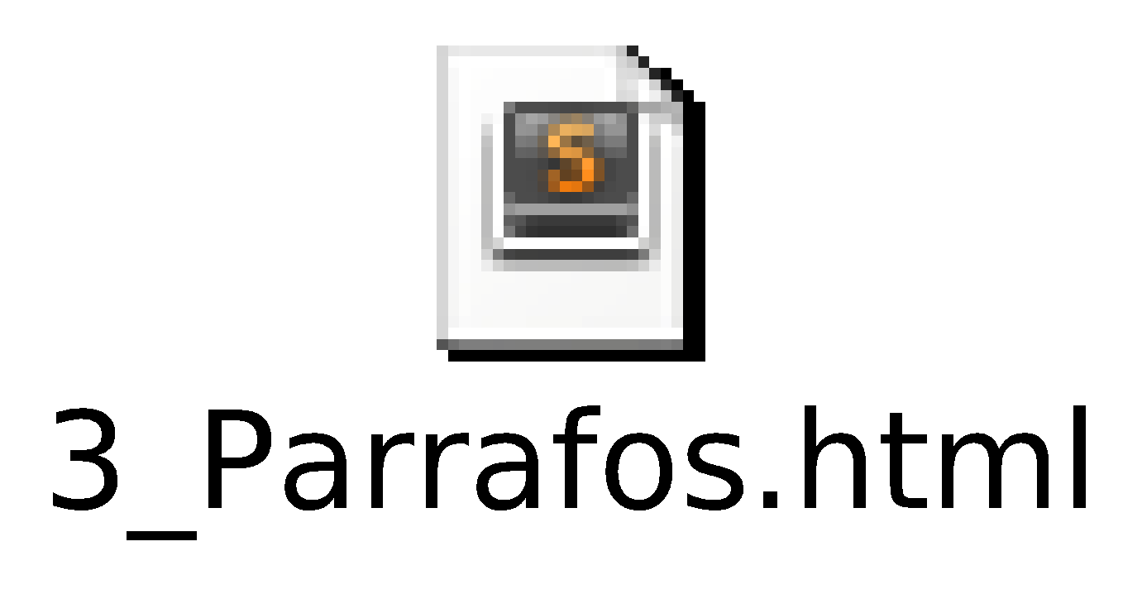
Parráfos
Para escribir párrafos en HTML se utiliza el elemento <p>. La sintaxis es la siguiente:
<p>Escribe cualquier texto</p>
La forma en que los navegadores despliegan un párrafo depende del tamaño de la ventana.
Es posible forzar los saltos de linea mediante el elemento <br/>
Ejemplo:

Slide 44
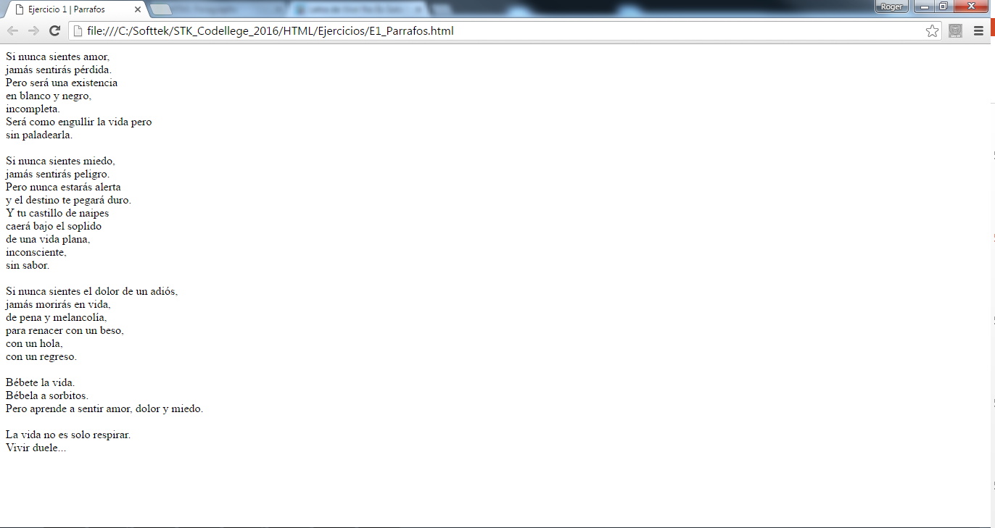
Ejercicio párrafos

Slide 45
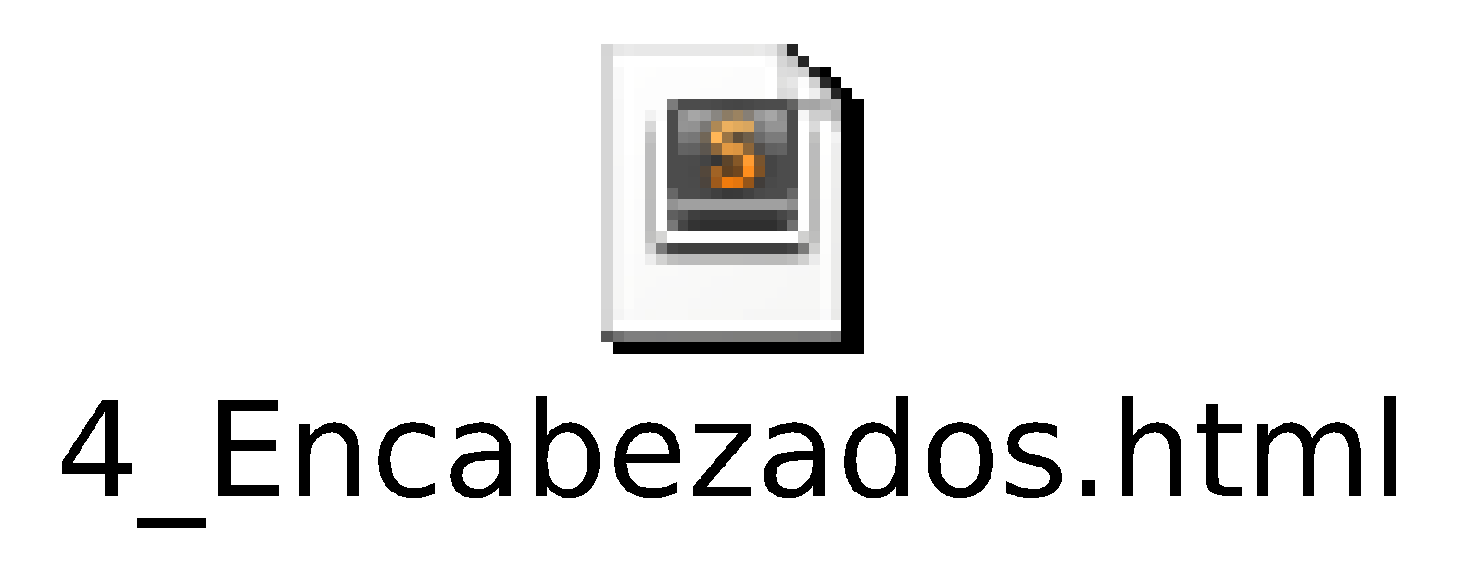
headings
Los encabezados en HTML son muy importantes ya que los motores de búsqueda los utilizan para indexar la estructura y contenido de tus páginas web
Los encabezados están definidos con los elementos del <h1> al <h6>, siendo el elemento <h1> el encabezado principal y más importante, y el elemento <h6> el encabezado con menos importancia.
El encabezado <h1> se debe utilizar una sola vez dentro de una página.
Ejemplo:

Slide 46

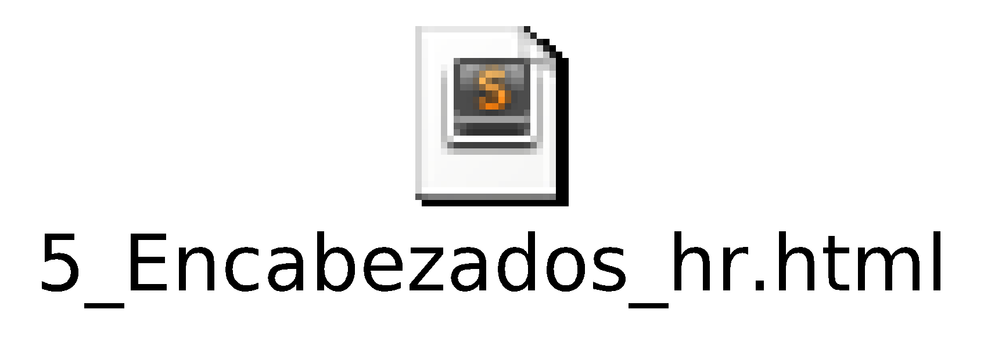
Elemento <hr>
El elemento <hr> sirve para separar contenido mediante una línea.
Esta etiqueta corresponde a la categoría de etiquetas vacías, por lo que no requiere una etiqueta de cierre.
La sintaxis es la siguiente:
Ejemplo:

Slide 47
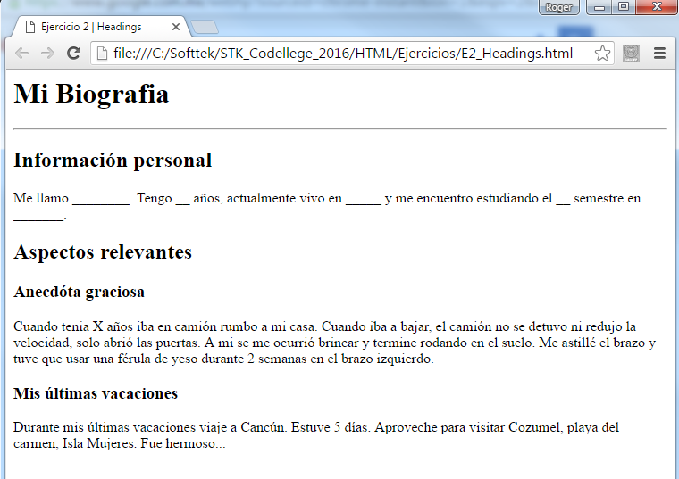
Ejercicio headings

Slide 48
Imágenes
En HTML es posible insertar imágenes utilizando la etiqueta <img>, esta etiqueta corresponde a la categoría de las etiquetas vacías, por lo que no requiere una etiqueta de cierre.
Esta etiqueta debe ir acompañada del atributo “src” que especifica la ruta de la imagen.
La sintaxis es la siguiente:
<img src = “ruta donde se encuentra la imagen” />
El tamaño por default con el que se mostrará la imagen será el tamaño original de esta. Para alterar el tamaño con el que se muestra se pueden utilizar los atributos “width”(ancho) y “height”(alto) cuyo valor será tomado en pixeles.

Slide 49

El valor para el atributo src puede ser una imagen que se encuentre en alguna servidor web, o una imagen que esta almacenada en nuestra pc.
Hay dos formas de especificar la ruta en donde se encuentra una imagen, en el caso de que esta imagen se encuentre en nuestra pc:
Por ruta relativa
Por ruta absoluta
Ejemplo:

Slide 50
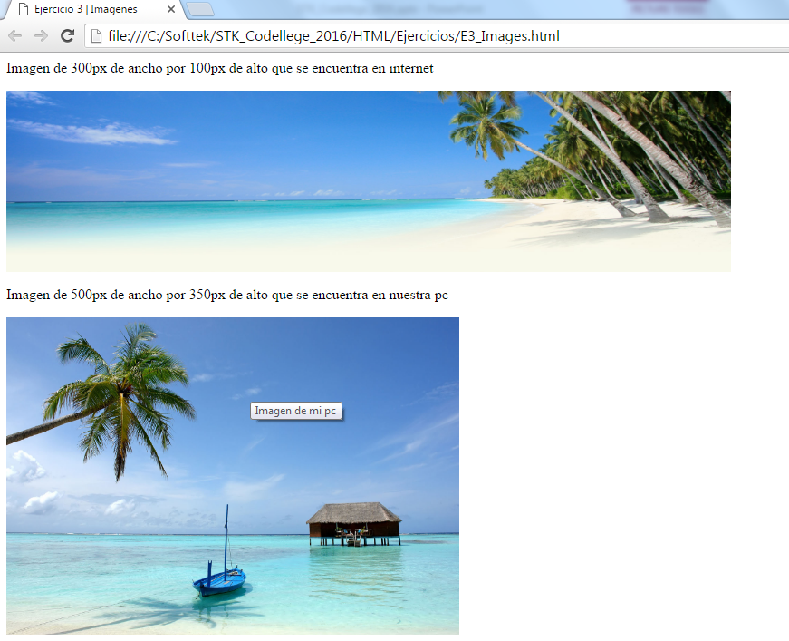
Ejercicio imágenes

Slide 51
Links
Nos permiten acceder desde una página a otra mediante un clic.
Consiste en un texto o imagen, que al darle clic nos direcciona a otra página.
Para insertar un link en una página se hace uso de la etiqueta <a> y debe ir acompañada del atributo “href” que contendrá la url o el nombre de la página a la que nos va a direccionar.
La sintaxis es la siguiente:
<a href=“url”> Texto </a>
Ejemplo:

Slide 52

Imágenes como Links
También es común encontrar que, en lugar de texto, sean imágenes las que funcionan como links.
Esto se logra anidando el elemento <img> dentro del elemento <a>. La sintaxis es la siguiente:
<a href = “url”>
<img src=“ruta de la imagen” />
</a>
Ejemplo:

Slide 53

Marcadores
Los marcadores son otro tipo de links que nos permiten saltar de una sección a otra, en la misma página.
Ejemplo:

Slide 54
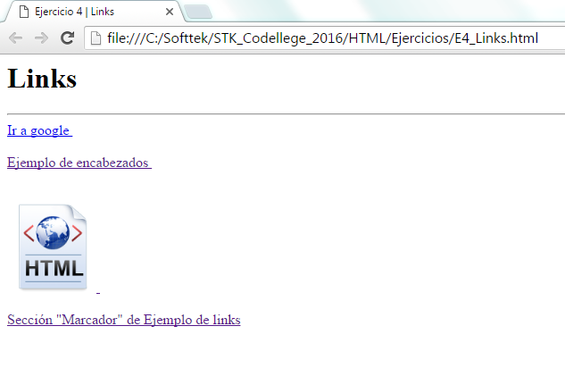
Ejercicio Links

Slide 55
Listas
Es una estructura de información que contiene una serie de elementos.
En HTML se pueden crear 3 tipos de lista:
Lista no ordenada
Lista ordenada
Lista de definiciones

Slide 56
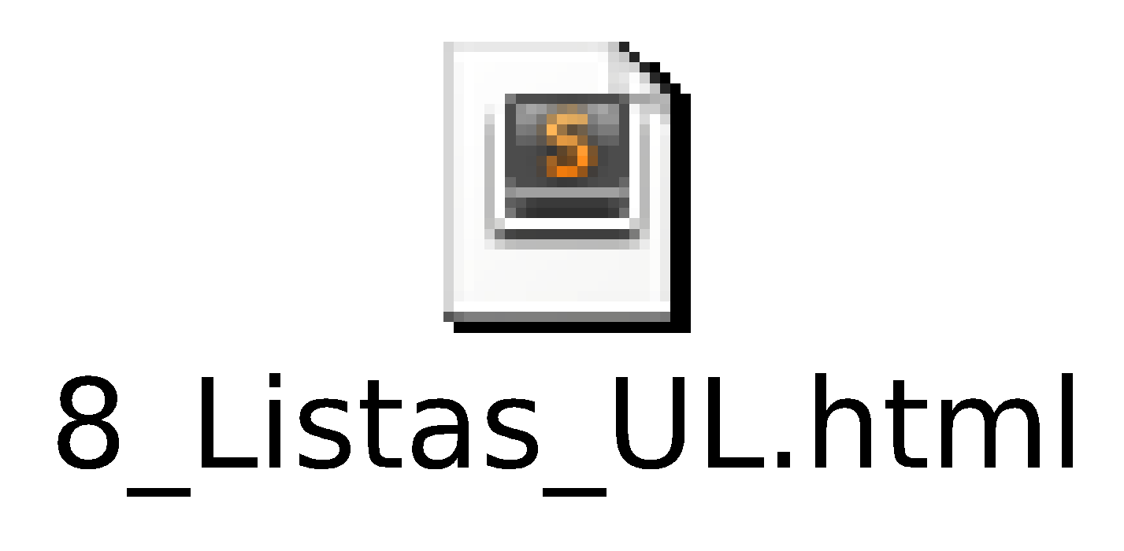
Listas no ordenadas
Para crear una lista no ordenada se hace uso de la etiqueta <ul> y cada elemento que pertenece a la lista se definirá mediante la etiqueta <li>.
La sintaxis es la siguiente:
<ul>
<li>Elemento</li>
</ul>
Ejemplo:

Slide 57
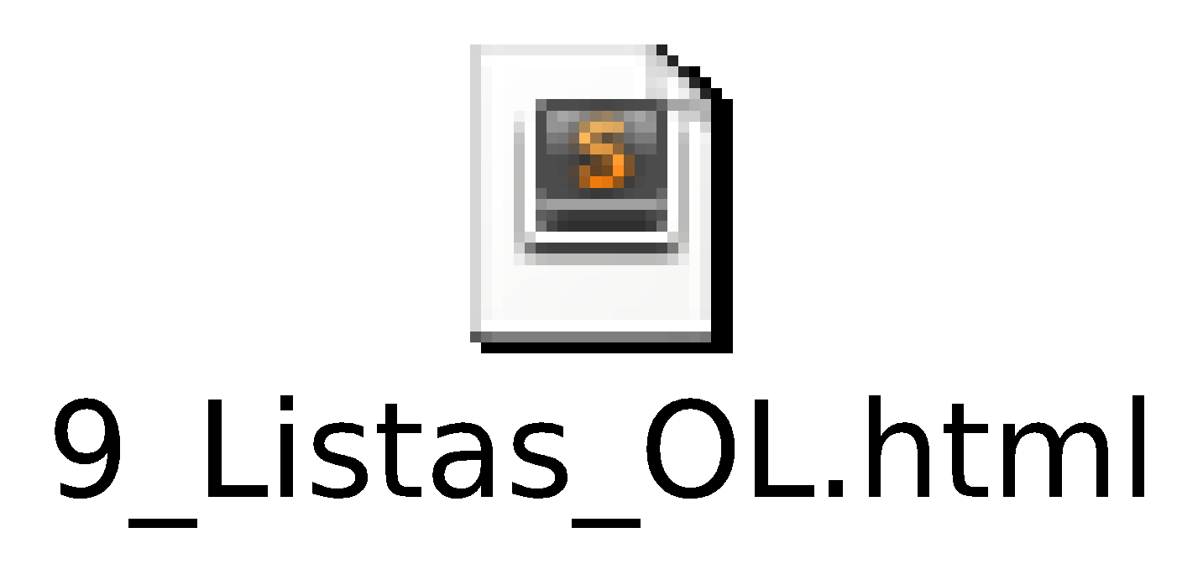
Listas ordenadas
Las listas ordenadas se definen mediante la etiqueta <ol> y cada elemento de la lista se define mediante la etiqueta <li>. La sintaxis es la siguiente:
<ol>
<li>Elemento</li>
</ol>
Por default, la lista se ordena utilizando números, pero se puede cambiar esto utilizando el atributo “type”, cuyos valores admitidos son los siguientes:
1 Los ítems se listan utilizando números (opción por default)
A Los ítems se listan utilizando letras mayúsculas
a Los ítems se listan utilizando letras minúsculas
I Los ítems se listan utilizando números romanos en mayúscula
i Los ítems se listan utilizando números romanos en minúscula
Ejemplo:

Slide 58
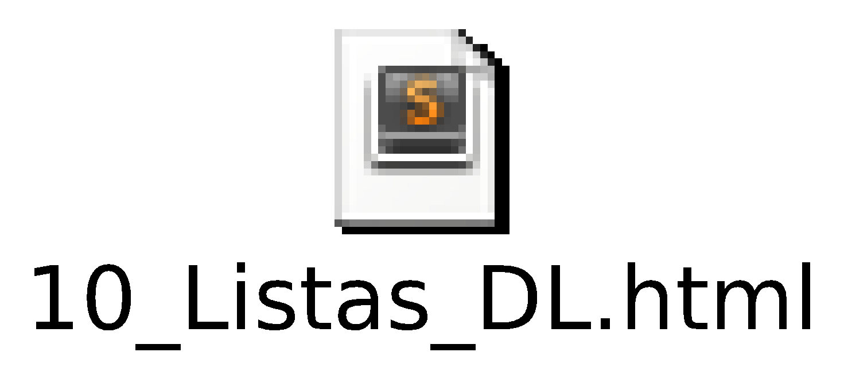
Listas de definiciones
Una lista de definición es una lista de términos con una descripción de cada uno de ellos.
Para definir una lista de descripción se utiliza la etiqueta <dl>. Cada termino de la lista se define mediante la etiqueta <dt>. Y la descripción de cada término se define con la etiqueta <dd>. La sintaxis es la siguiente:
<dl>
<dt>Termino</dt>
<dd>Descripción</dd>
</dl>
Ejemplo:

Slide 59
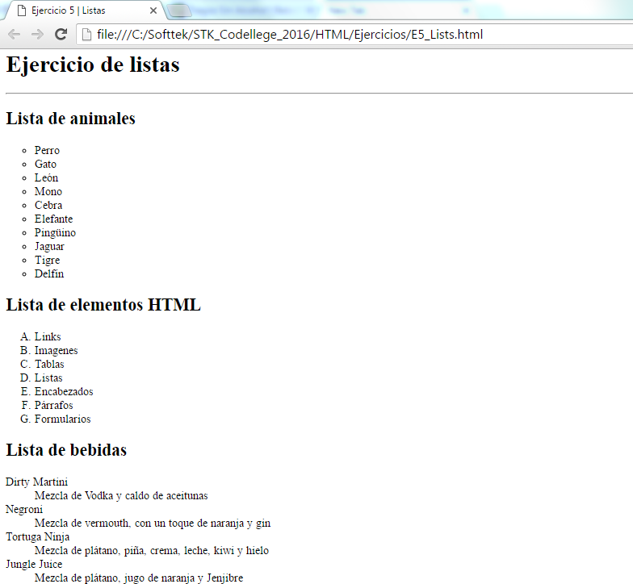
Ejercicio Listas

Slide 60
Tablas
Las tablas son herramientas que nos permiten organizar información.
Están conformadas por filas (horizontales) y columnas (verticales).
En HTML las tablas se crean utilizando la etiqueta <table>. La sintaxis es la siguiente:
<table>
<!—Contenido-->
</table>

Slide 61
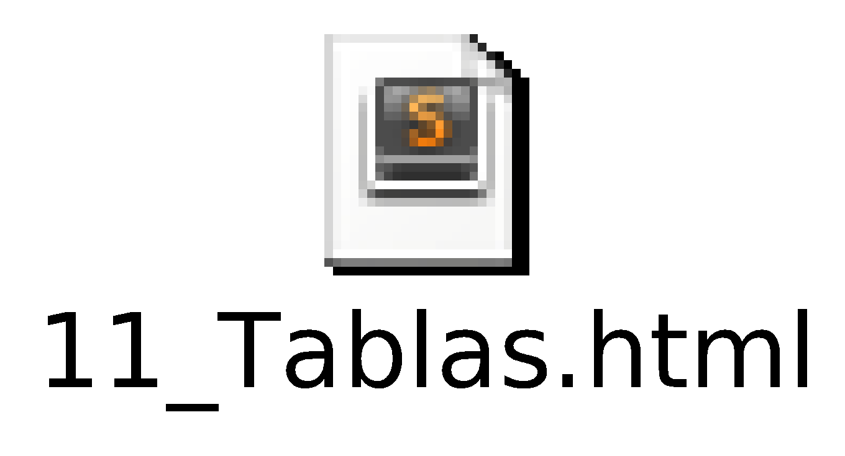
Elementos <tr> y <td>
El elemento <tr> define cada fila de la tabla.
El elemento <td> define cada celda de la tabla.
El elemento <tr> estará contenido dentro del elemento <table>. Mientras que un elemento <td> estará contenido dentro del elemento <tr>. La sintaxis es la siguiente:
<table>
<tr>
<td>Contenido</td>
</tr>
</table>
Ejemplo:

Slide 62
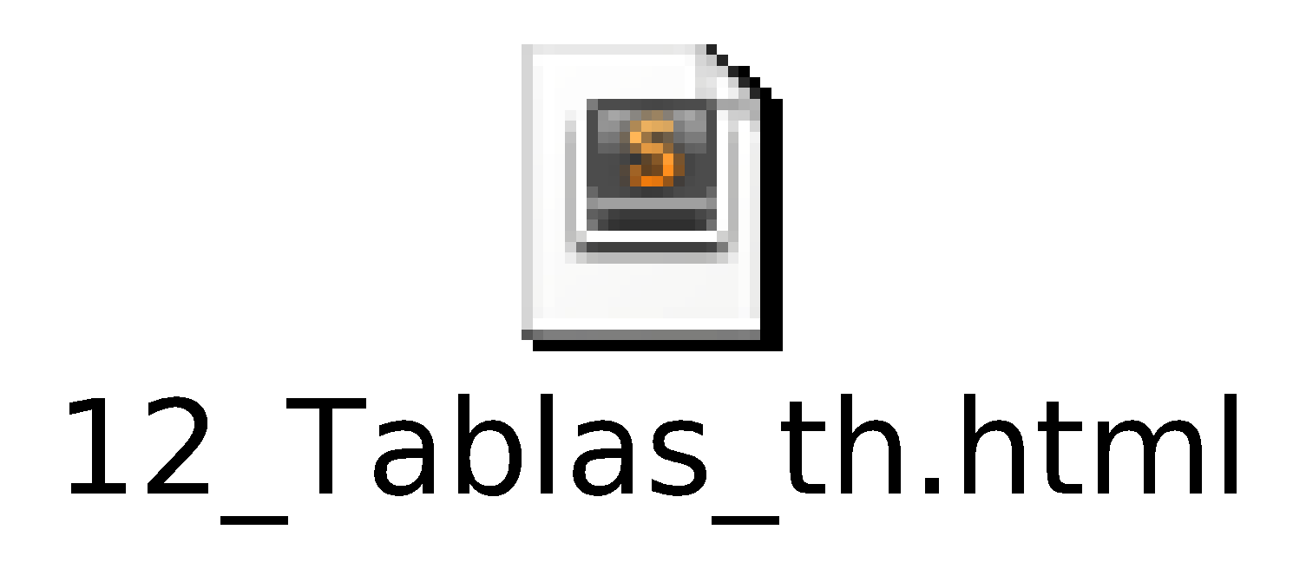
Elemento <th>
Tambien se puede crear celdas como encabezados. Para esto se utiliza la etiqueta <th>.
La sintaxis es la siguiente:
<table>
<tr>
<th>Encabezado</th>
</tr>
<tr>
<td>Contenido</td>
</tr>
</table>
Ejemplo:

Slide 63
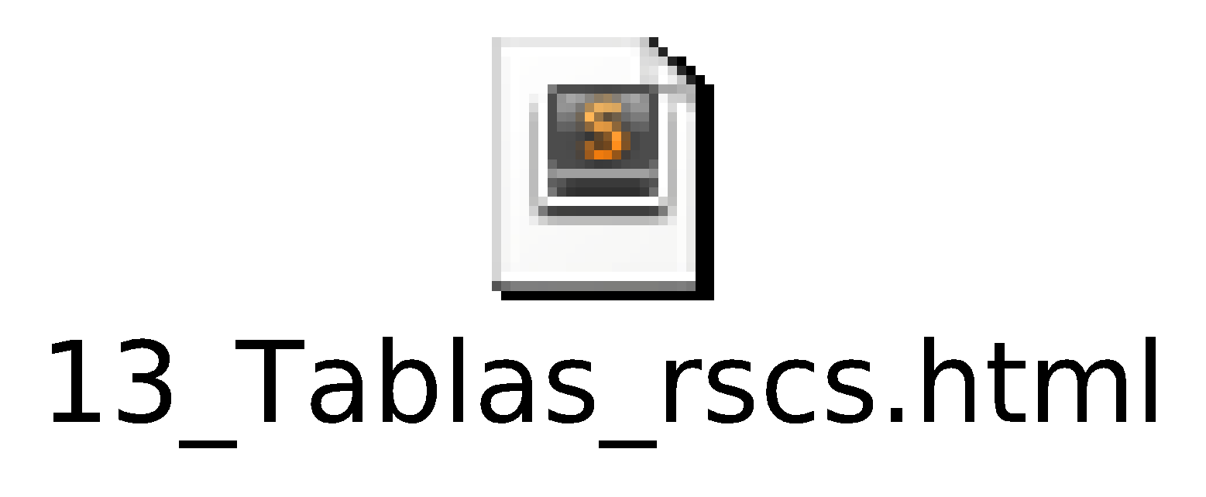
Atributos colspan y rowspan
A menudo se requiere que una sola celda abarque mas de una columna, o bien que una sola celda abarque mas de una fila.
Para lograr esto se hace uso de los atributos rowspan y colspan en el elemento <td> o <th>.
Rowspan: Una celda abarca mas de una fila
Colspan: Una celda abarca mas de una columna
El valor del atributo será un valor numérico que indicará la cantidad de columnas o filas (según corresponda) que abarcará la celda.
Ejemplo:

Slide 64
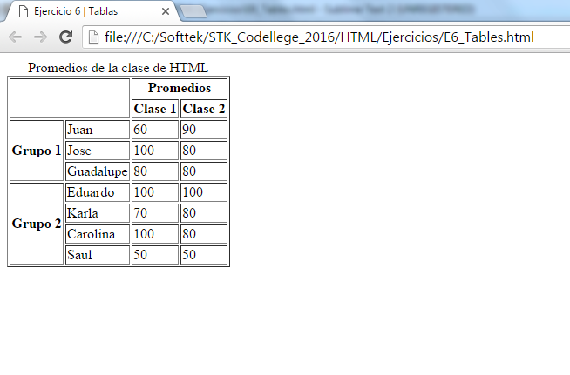
Ejercicio tablas

